Slide 1
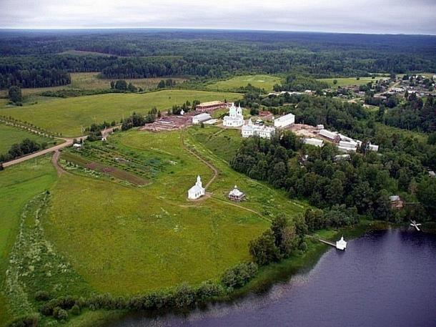
Исполнение бюджета Алеховщинского сельского поселения за 2022 год.

Slide 2
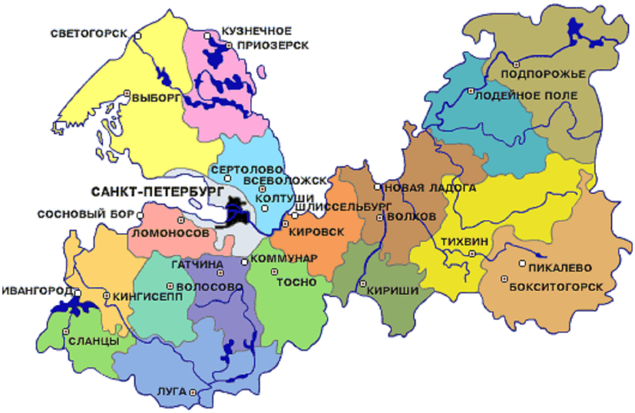
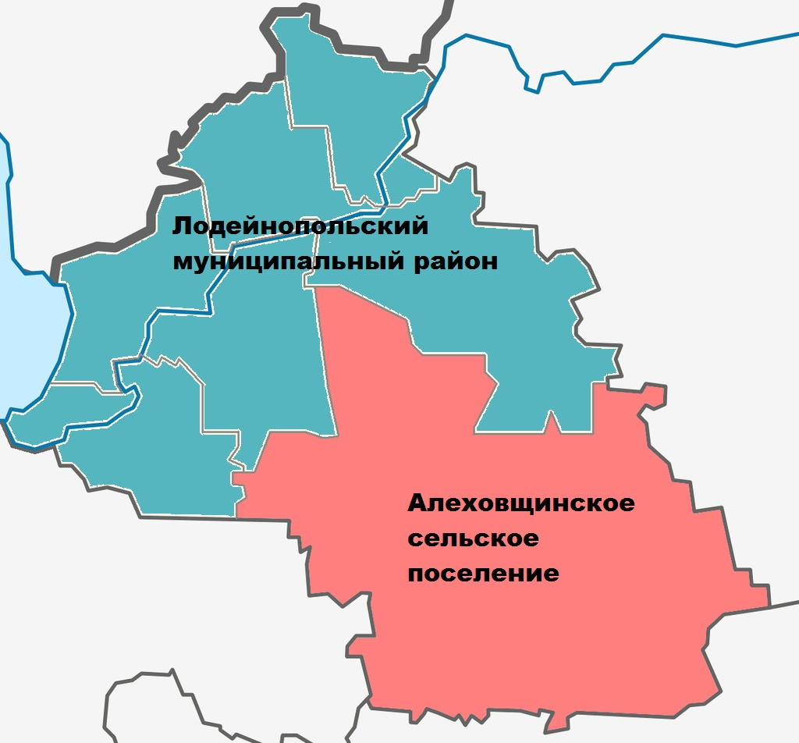
Административно-территориальное деление Алеховщинского сельского поселения.
Площадь - 2421,73 км²
В состав поселения входит 65 населённых
пунктов.
Численность населения – 3834 чел.
(на 01.01.2023г.)

Slide 3
Основные понятия Бюджет – форма образования и расходования средств, предназначенных для финансового обеспечения задач и функций местного самоуправления
Доходы бюджета- это поступающие в бюджет денежные средства
Расходы бюджета – это выплачиваемые из бюджета денежные средства
ДЕФИЦИТ
Расходы > Доходы
ПРОФИЦИТ
Доходы > Расходы
При превышении расходов над доходами принимается решение об источниках покрытия дефицита, например, использовать имеющиеся накопления, остатки или взять кредит
При превышении доходов над расходами принимается решение как их использовать, накапливать резервы или погашать кредит

Slide 4
Основы бюджетного процесса Этапы бюджетного процесса.
Составление проекта бюджета
Рассмотрение и утверждение бюджета
Исполнение бюджета
Контроль за исполнением бюджета
Утверждение бюджетной отчетности

Slide 5
ИСПОЛНЕНИЕ БЮДЖЕТА
процесс сбора и учета доходов и осуществление расходов на основе сводной бюджетной росписи и кассового плана.
Исполнение бюджета – это этап бюджетного процесса, который начинается с момента утверждения решения о бюджете законодательным (представительным) органом муниципального образования и продолжается в течение финансового года.

Slide 6
Доходы бюджета
НАЛОГОВЫЕ ДОХОДЫ
поступления в бюджет от уплаты налогов, установленных Налоговым кодексом Российской Федерации
НЕНАЛОГОВЫЕ ДОХОДЫ
платежи от предоставления муниципалитетом в пользование имущества и природных ресурсов, от различного вида услуг, а также платежи в виде штрафов или иных санкций за нарушение законодательства
БЕЗВОЗМЕЗДНЫЕ ПОСТУПЛЕНИЯ
Финансовая помощь из бюджетов других уровней (межбюджетные трансферты), от физических и юридических лиц

Slide 7
Основные параметры бюджета Алеховщинского сельского поселения Лодейнопольского муниципального района Ленинградской области за 2022 год ( тыс. руб )
Показатели | Факт 2021 года | План 2022 года | Факт 2022 года | Темп роста к 2021 году
1. ДОХОДЫ (всего), в том числе: | 69 347,6 | 59 091,1 | 59 252,6 | 85,4
собственные доходы | 15 118,6 | 16 706,7 | 16 868,2 | 111,6
безвозмездные | 54 229,0 | 42 384,4 | 42 384,4 | 78,2
2. РАСХОДЫ (всего): | 68 390,7 | 60 934,0 | 59 222,8 | 86,6
3. ДЕФИЦИТ(-),ПРОФИЦИТ (+): | +956,9 | -1 842,9 | +29,8 | -

Slide 8
Структура доходов
тыс.руб.
тыс.руб

Slide 9
Доходы в разрезе источников доходов
 |  |  | тыс.руб.
наименование доходных источников | факт 2021 год | план 2022 год | факт 2022 год | Темп роста в %
НАЛОГОВЫЕ ДОХОДЫ | 12 274,7 | 14 601,7 | 14 749,7 | 120,2
НДФЛ | 2 695,2 | 2 937,0 | 2976,3 | 110,4
Акцизы на нефтепродукты | 7 233,8 | 8749,3 | 8764,2 | 121,2
Единый сельскохозяйственный налог | 1,2 | 23,4 | 23,4 | 1950,0
Налог на имущество физлиц | 352,4 | 680,0 | 707,1 | 200,6
Земельный налог | 1976,1 | 2200,0 | 2266,7 | 114,7
Государственная пошлина | 16,0 | 12,0 | 12,0 | 75,0
НЕНАЛОГОВЫЕ ДОХОДЫ | 2 843,9 | 2105,0 | 2 118,5 | 74,5
Доходы от использования имущества, находящегося в муниципальной собственности | 1 117,9 | 1177,0 | 1189,0 | 106,4
Доходы от оказания платных услуг (работ) и компенсации затрат государства | 782,6 | 928,0 | 929,5 | 118,8
Доходы от продажи материальных и нематериальных активов | - | - | - | -
Штрафы, санкции, возмещение ущерба | 80,5 | - | - | -
Прочие неналоговые доходы | 862,9 | - | - | -
ИТОГО НАЛОГОВЫЕ И НЕНАЛОГОВЫЕ ДОХОДЫ | 15 118,6 | 16 706,7 | 16 868,2 | 115,6
БЕЗВОЗМЕЗДНЫЕ ПОСТУПЛЕНИЯ | 54 229,0 | 42 384,4 | 42 384,4 | 78,2
И Т О Г О Д О Х О Д Ы | 69 347,6 | 59 091,1 | 59 252,6 | 85,4

Slide 10
Структура расходов
Всего 59 222,8 тыс. руб.
тыс.руб

Slide 11
Структура расходов по Алеховщинскому сельскому поселению Лодейнопольского муниципального района
Программные и непрограммные расходы
Муниципальные программы
45 210,6 тыс. руб.
(76,3% от общего объема расходов)
Непрограммные расходы
14 012,2 тыс. руб.
(23,7% от общего объема расходов)
БЮДЖЕТ

Slide 12
Муниципальная программа
Развитие сельского хозяйства на территории Алеховщинского сельского поселения Лодейнопольского муниципального района Ленинградской области
364,6 тыс.руб. (100 %)
Мероприятия по борьбе с борщевиком Сосновского
Муниципальная программа
Развитие автомобильных дорог
Алеховщинского сельского поселения Лодейнопольского муниципального района Ленинградской области
7 571,1 тыс.руб. (86,9 %)
Поддержание существующих дорог общего назначения
Ремонт участков дорог в с. Алеховщина, д. Акулова гора,д. Гайково

Slide 13
Муниципальная программа
Развитие культуры в Алеховщинском сельском поселении Лодейнопольского муниципального района Ленинградской области
29 051,7 тыс.руб. (98,7%)
Содержание МКУ «Алеховщинский центр культуры и досуга»
Комплектование книжных фондов библиотек
Расходы на проведение мероприятий
Муниципальная программа
Обеспечение качественным жильем граждан на территории Алеховщинского сельского поселения Лодейнопольского муниципального района Ленинградской области
535,8 тыс.руб. (100 %)
Взносы региональному оператору

Slide 14
Муниципальная программа
Благоустройство территории Алеховщинского сельского поселения Лодейнопольского муниципального района Ленинградской области
1 749,8 тыс.руб. (100 %)
Оснащение мест (площадок) накопления твердых коммунальных отходов емкостями для накопления в количестве 15 шт.
4 039,7 тыс.руб. (100 %)
Муниципальная программа
Устойчивое общественное развитие
в Алеховщинском сельском поселении
Устройство уличного освещения в с.Алеховщина
Ямочный ремонт участков грунтовых дорог в д. Тервеничи,д. Акулова гора, д. Кургино, д. Никоновщина, пос. Мехбаза, д. Вонозеро
Свод аварийных деревьев

Slide 15
Муниципальная программа
Обеспечение устойчивого функционирования и развития коммунальной и инженерной инфраструктуры и аовышение энергоэффективности в Алеховщинском сельском поселении
1 897,9 тыс.руб. (100 %)
Ремонт кровли здания котельной в с. Алеховщина
Замена водогрейного котла в котельной д. Яровщина

Slide 16
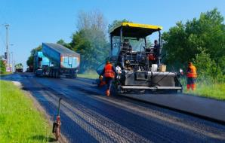
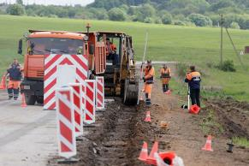
Использование бюджетных ассигнований Дорожного фонда по Алеховщинскому сельскому поселению за 2022 год
тыс.руб
Муниципальный дорожный фонд
10 453,5
Акцизы на автомобильный бензин
7 917,0
Субсидии на финансовое обеспечение деятельности в отношении автодорог общего пользования
-
Безвозмездные поступления от других бюджетов бюджетной системы
2 536,5

Slide 17
Контактные данные
Комитет финансов Администрации Лодейнопольского муниципального района Ленинградской области
Председатель Комитета финансов - Лагно Светлана Николаевна
Почтовый адрес: 187700 Ленинградская область, г. Лодейное Поле, пр. Ленина д.20
Телефон (81364) 2-35-05
Электронная почта: lodeynoe@yandex.ru

